Slide 1

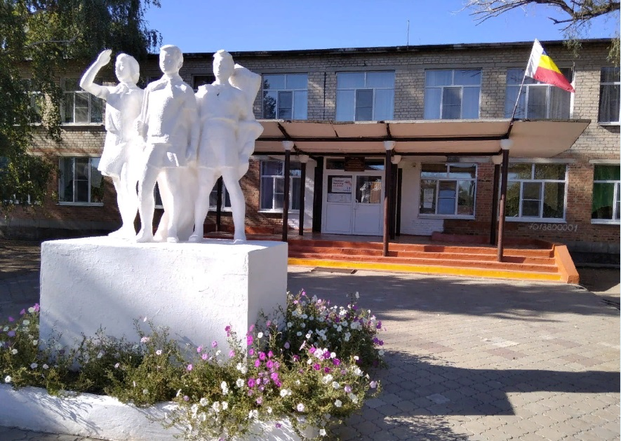
МБОУ Шаминская СОШ
Программа мероприятий патриотической направленности деятельности ШСК «Вымпел» в 2021-20222 учебном году

Slide 2
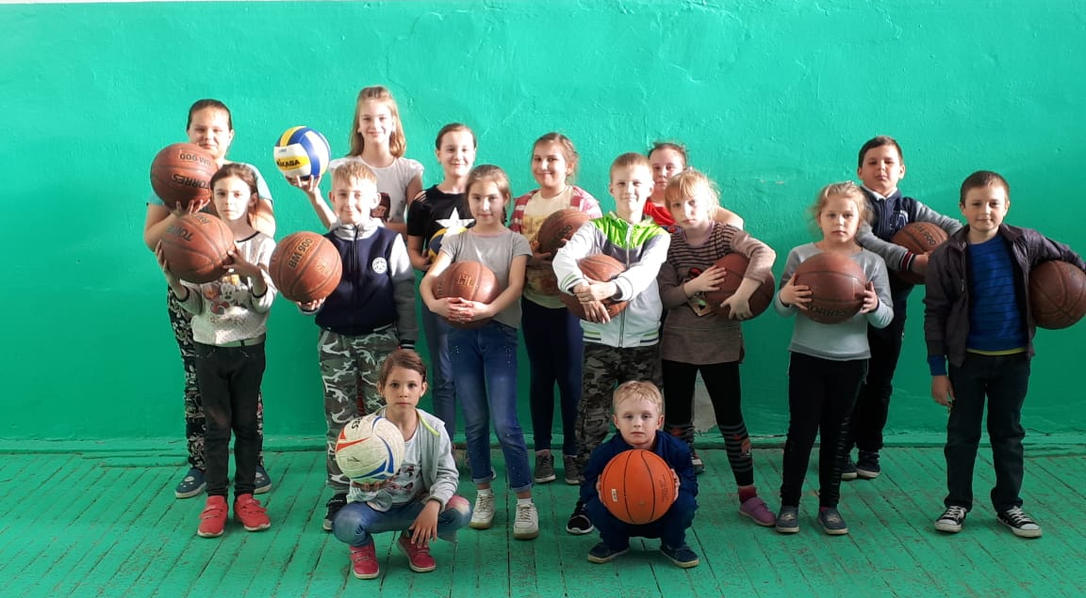
В рамках деятельности ШСК в 2021-2022учебном году проводился ряд мероприятий патриотической направленности , целью которых является формирование личности гражданина и патриота России с присущими ему ценностями, взглядами, ориентациями, установками , мотивами деятельности и поведения.

Slide 3
Данные мероприятия решают ряд задач:
- формирование потребности к здоровому образу жизни;
- формирование патриотических чувств и сознания учащихся;
- формирование умений и навыков поведения в экстремальных ситуациях;
- формирование уважительного отношения к прошлому Родины;
- воспитание у учащихся уважения к Вооруженным Силам России;
-формирование положительной мотивации к прохождению военной службы

Slide 4
Мероприятия патриотической направленности реализуются в форме:
День здоровья;
соревнования;
конкурсы;
смотры;
эстафеты;
игры;
турниры и т.д.

Slide 5
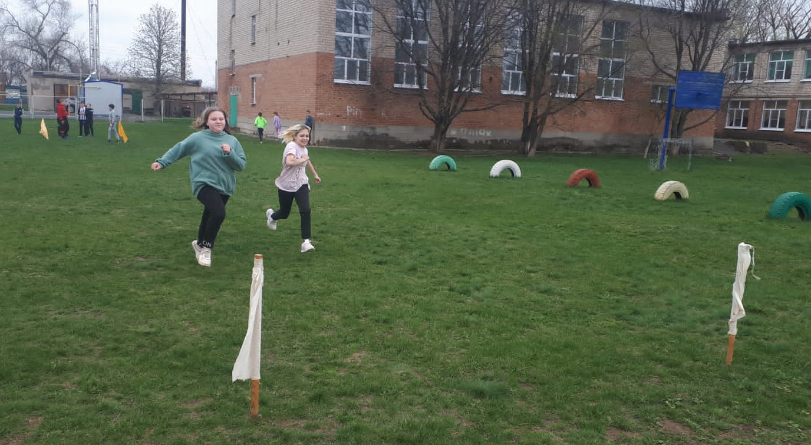
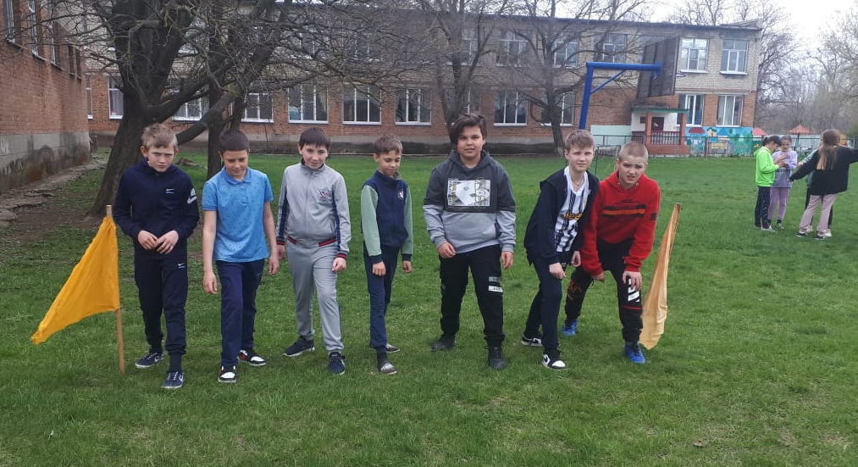
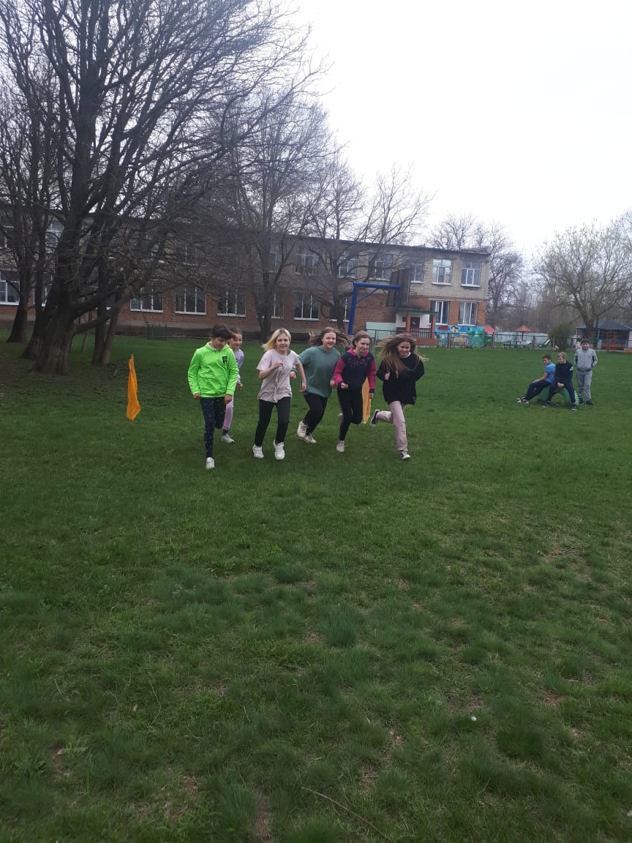
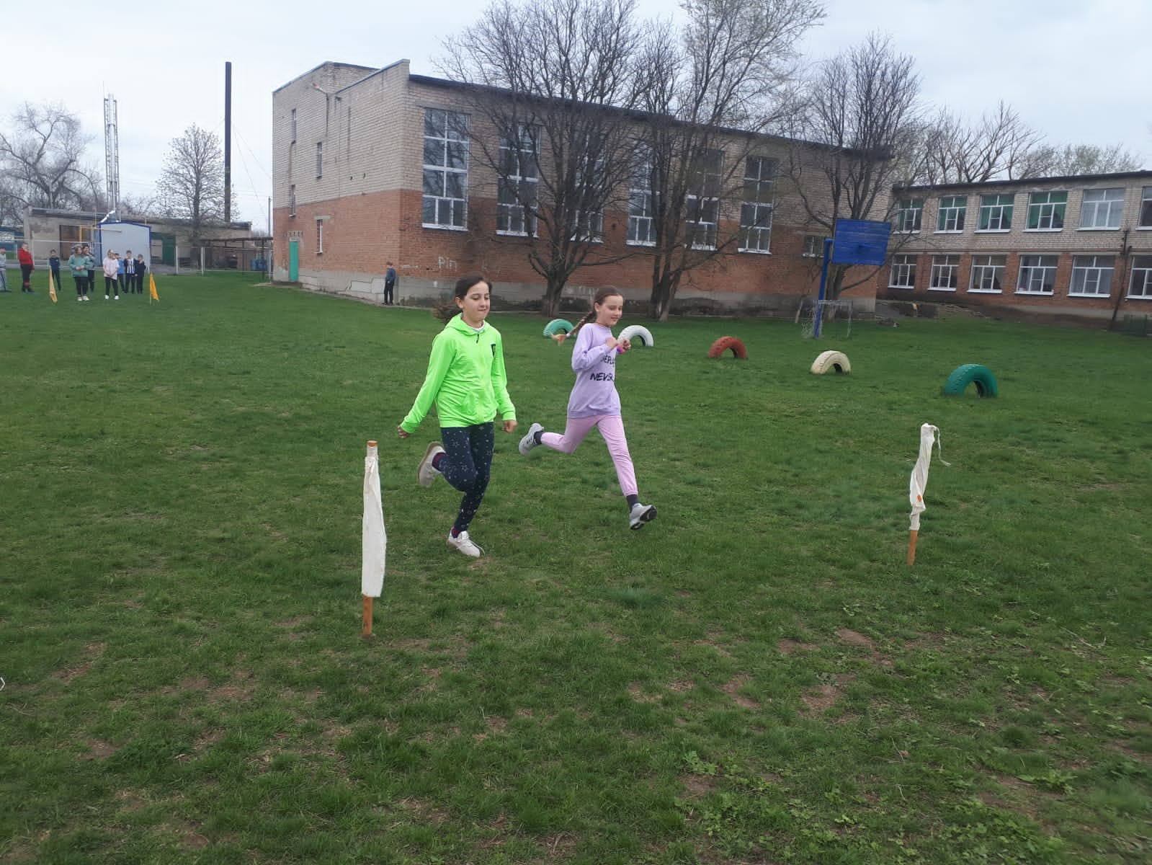
Весёлые старты «Большие гонки»

Slide 6
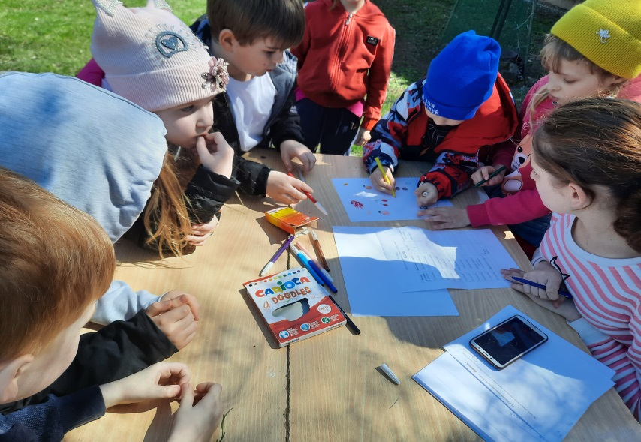
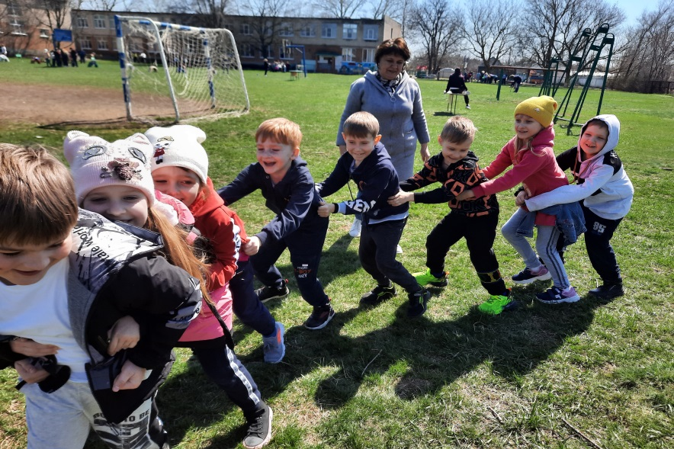
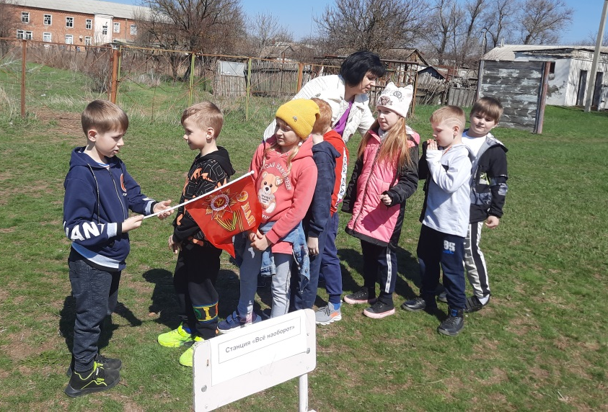
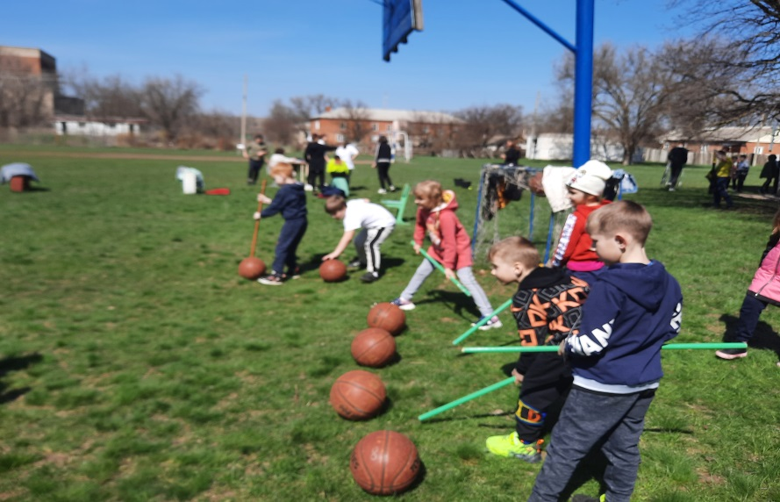
День здоровья

Slide 7
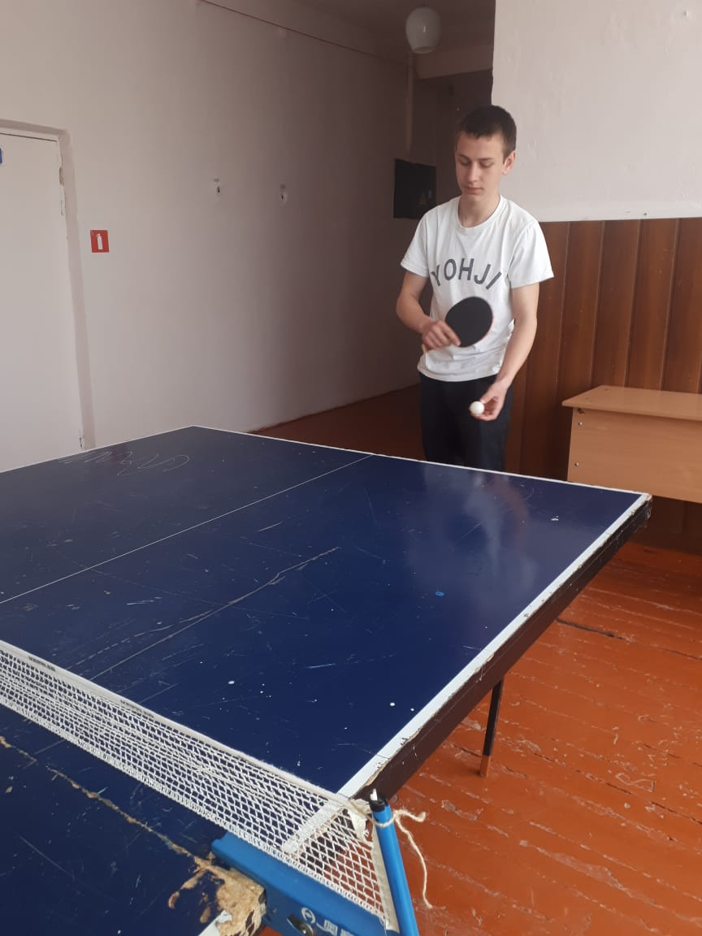
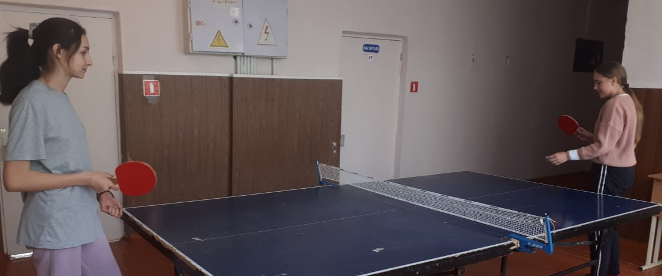
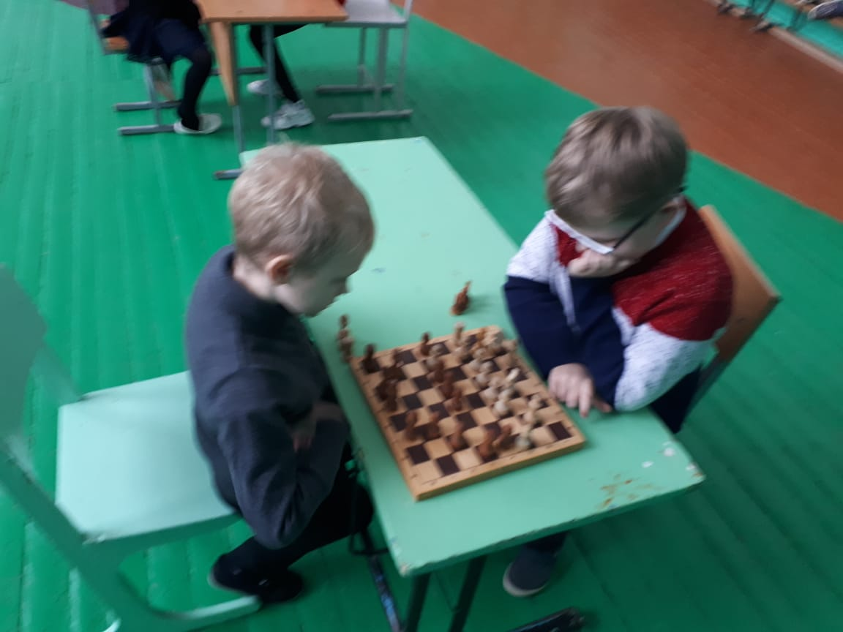
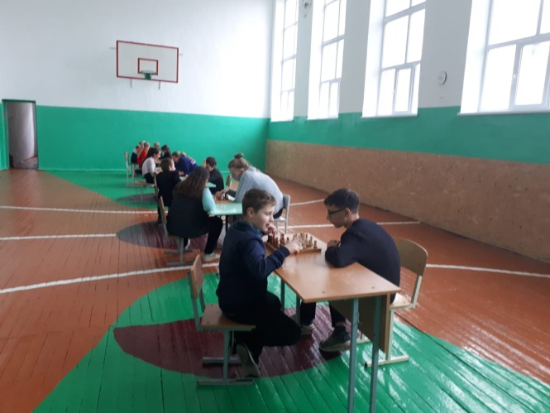
Турниры по шашкам и настольному теннису, посвященные освобождению г. Ростова-на-Дону от немецко-фашистских захватчиков.

Slide 8
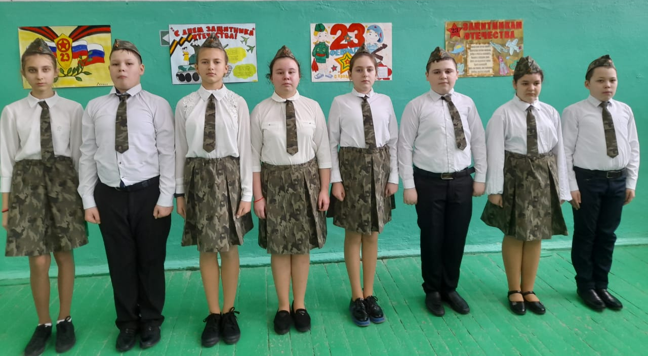
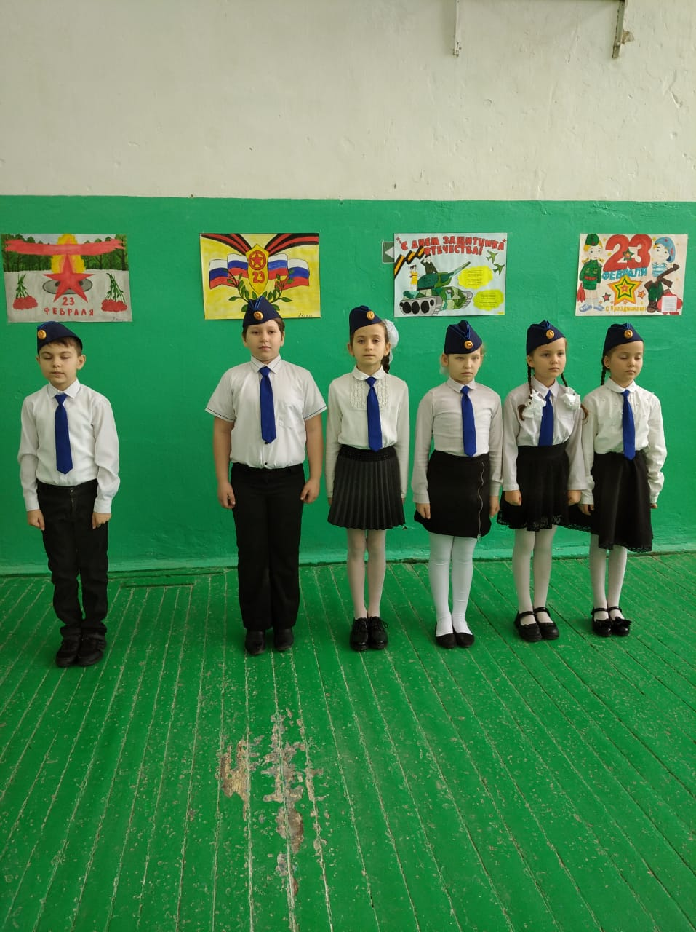
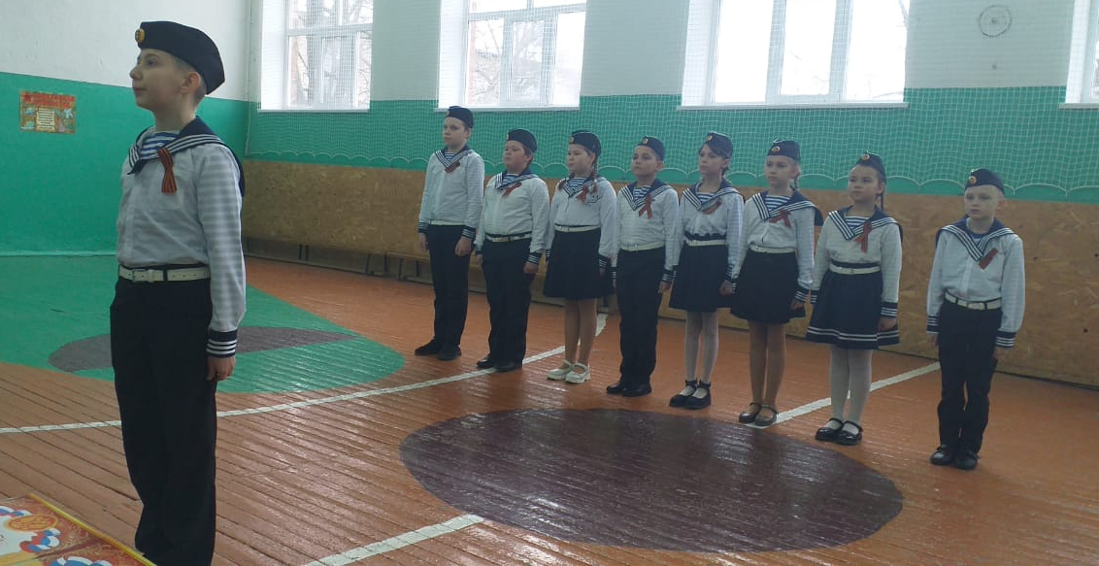
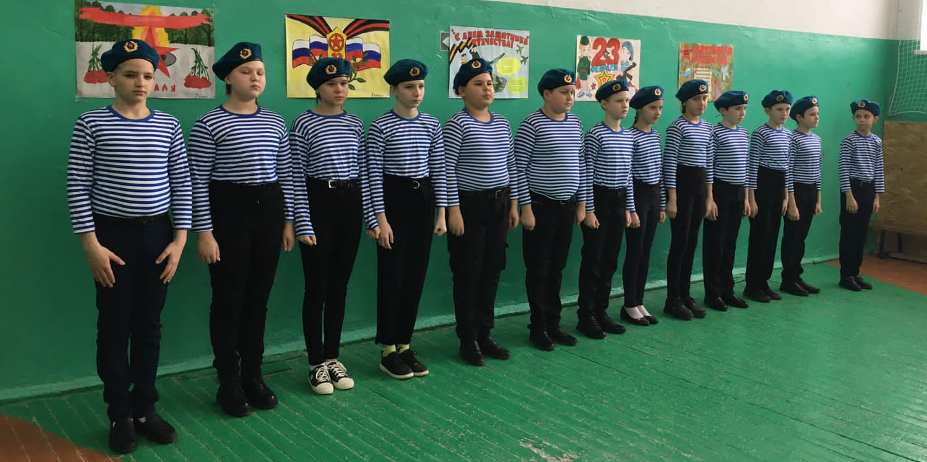
Смотр строя и песни, посвященный Дню защитника Отечества

Slide 9
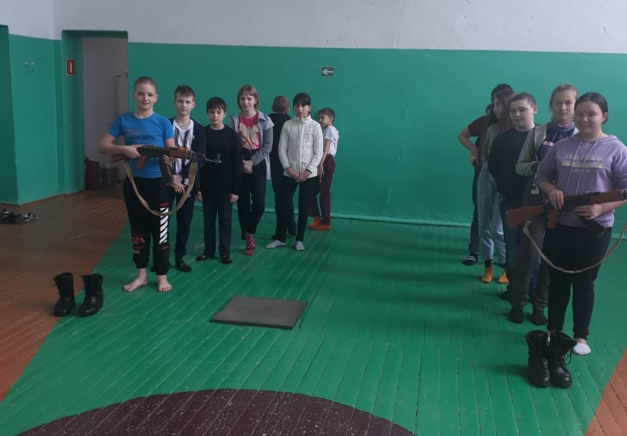
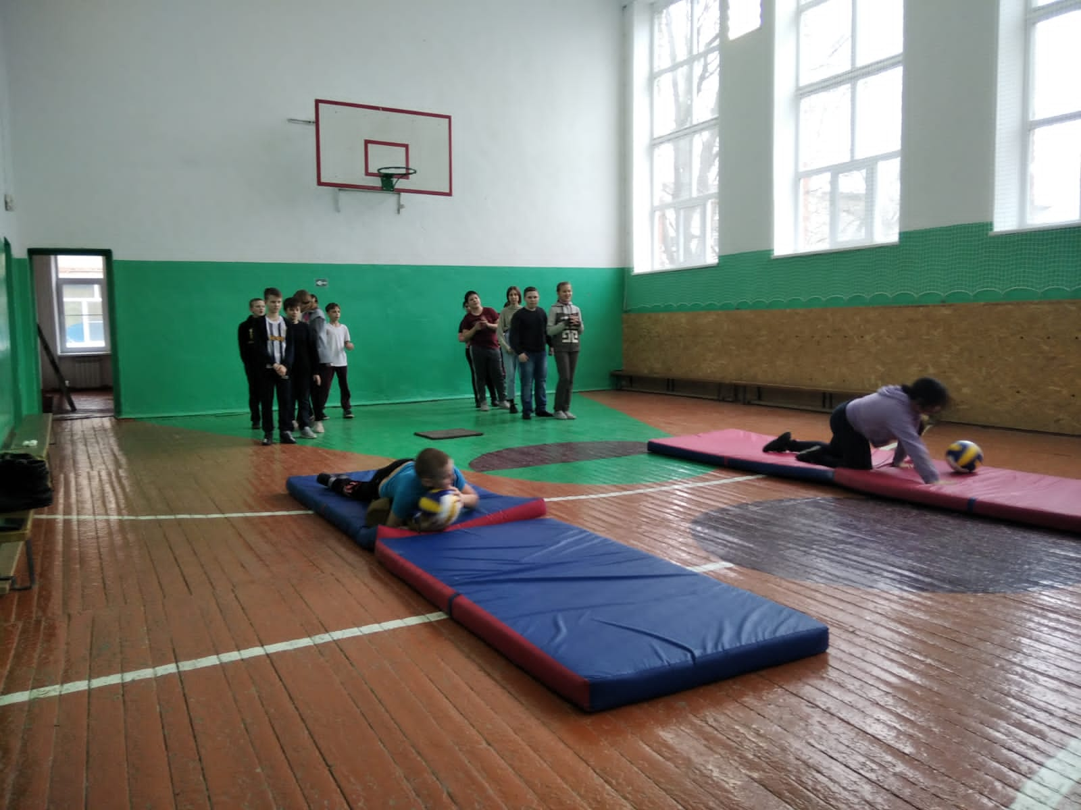
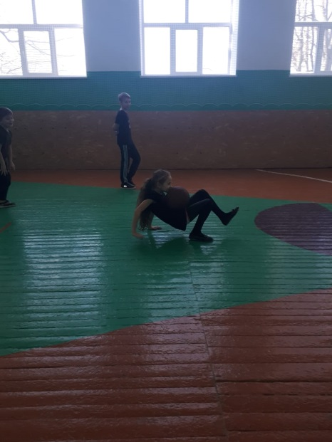
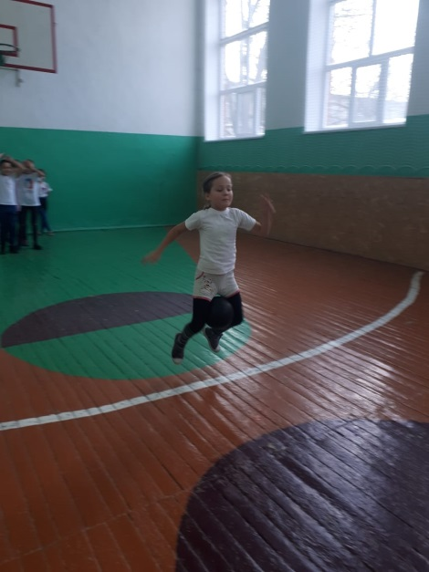
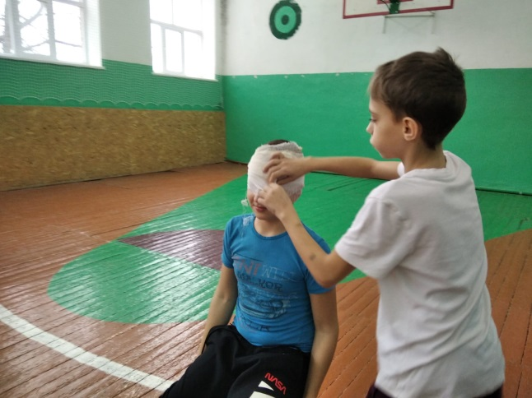
Эстафеты «Будущее России»

Slide 10
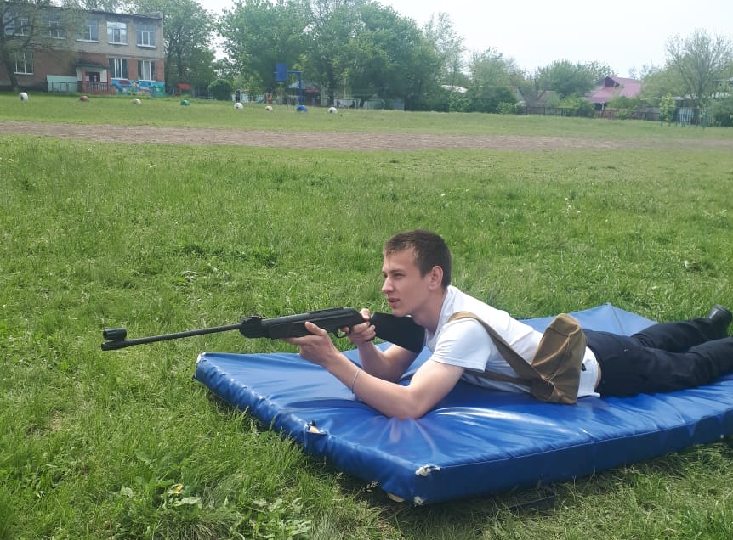
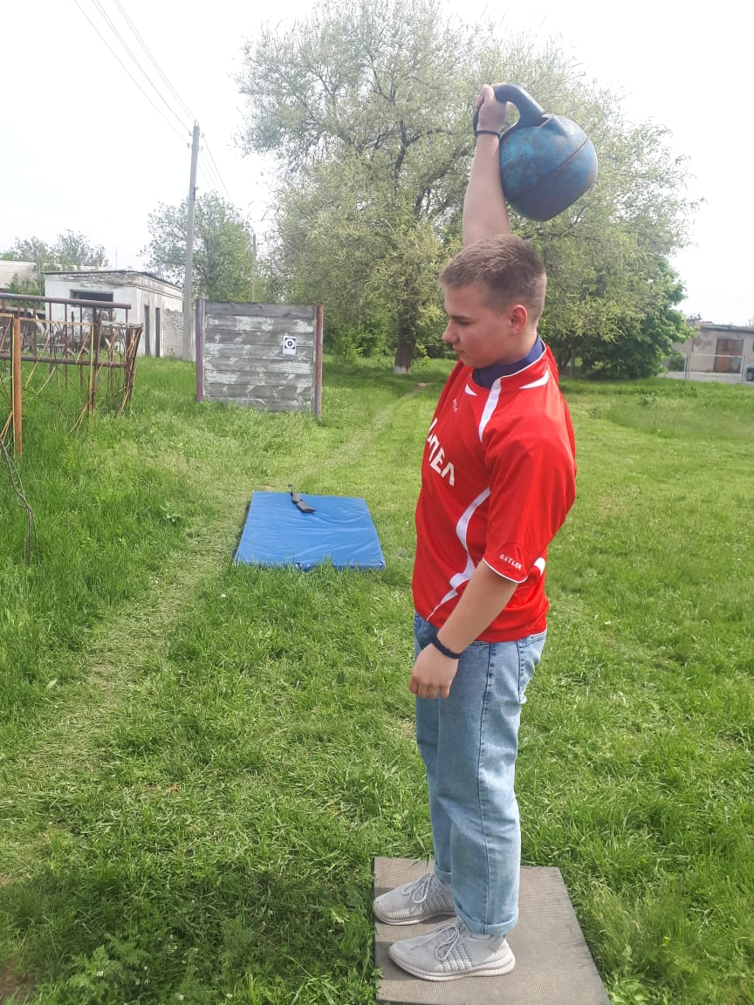
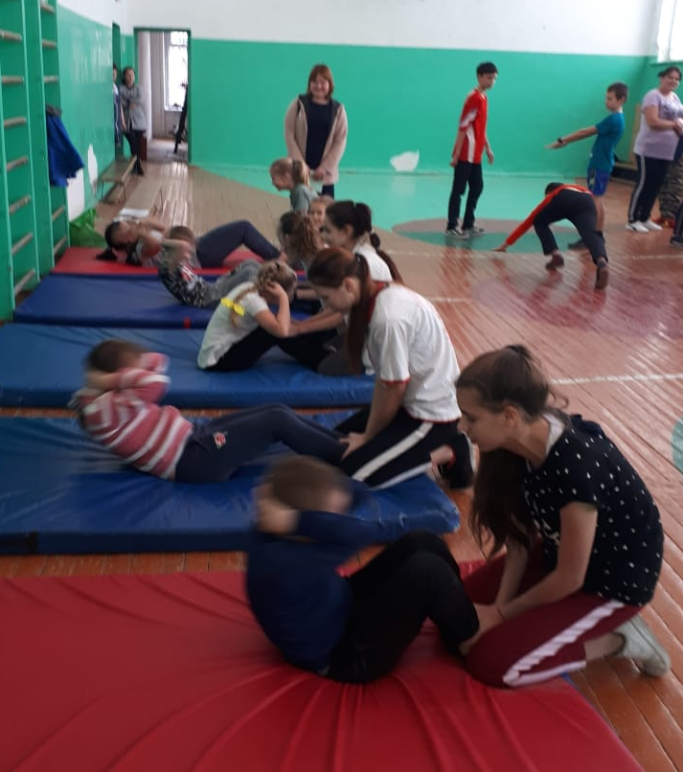
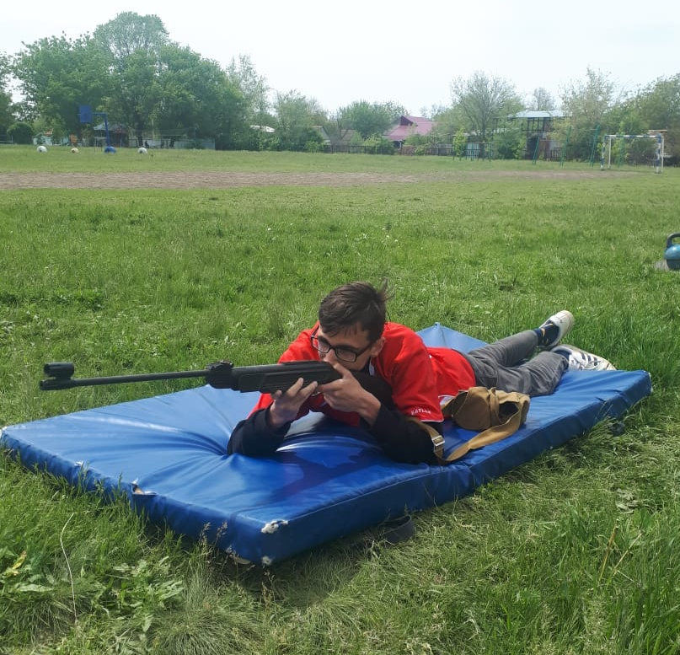
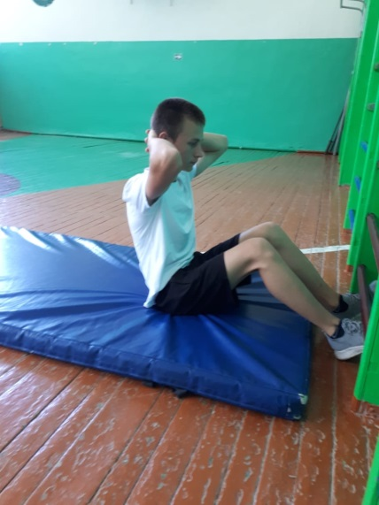
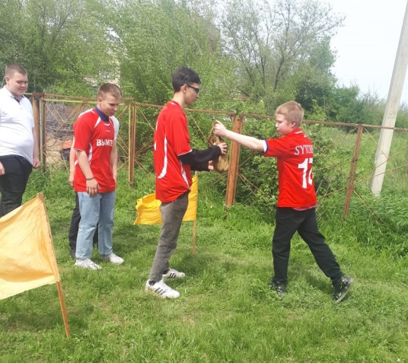
Игра «Зарница» и сдача норм ГТО

